Slide 1
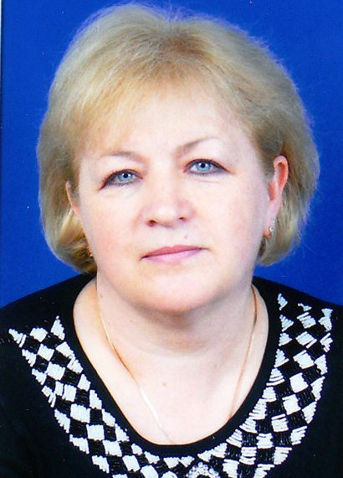
Мартян Лариса Федорівна
Дата народження: 15.08.1960
Стаж роботи: 33 роки
Освіта: вища
вчитель Червонотоківської ЗОШ
Апостолівського району
Категорія: вища
Творче кредо:
“У книгах шукаю істину, у людях – мудрість, у спілкуванні – щирість”.

Slide 2
“ Формування здорового способу життя на засадах морально-духовних цінностей. ”
Червонотоківська ЗОШ
Апостолівський район
Підготувала
вчитель
Мартян Л.Ф.
2015 рік

Slide 3
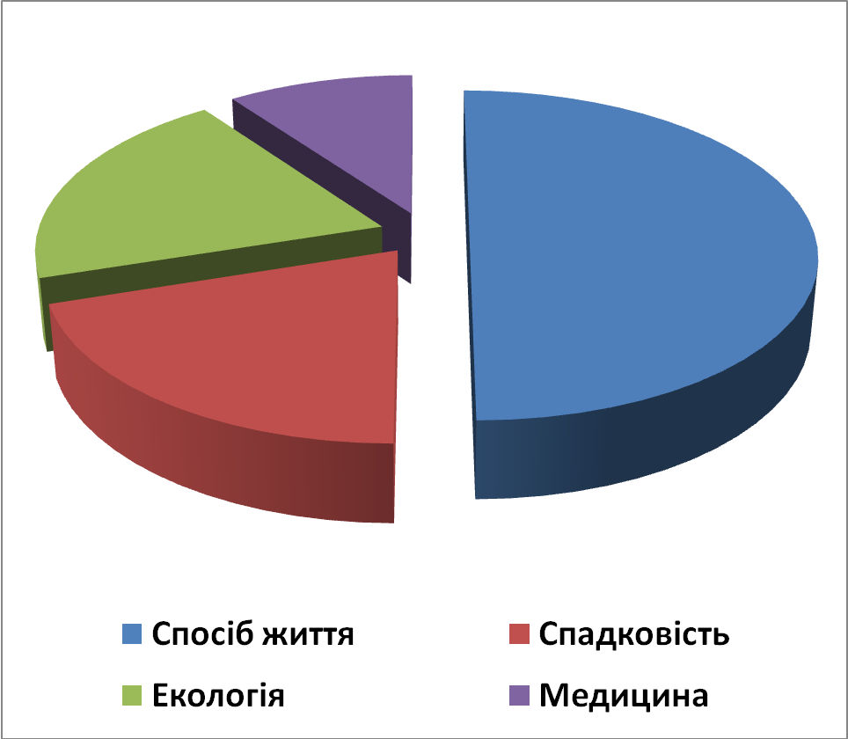
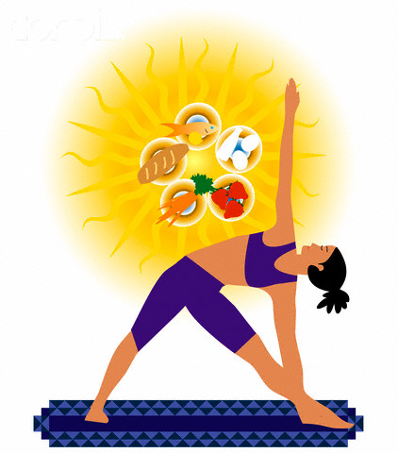
Від чого залежить наше здоров’я

Slide 4
Складові здорового способу життя
Здоровий спосіб життя
– це поведінка, яка сприяє задоволенню базових потреб і досягненню загального благополуччя: доброго самопочуття, гармонії внутрішнього світу, збалансованих стосунків з оточенням, інтелектуального і духовного розвитку.

Slide 5
Розвивай духовність:
Будуй своє життя на основі загальнолюдських цінностей, усвідом своє призначення (місію), не зупиняйся на шляху розвитку і самовдосконалення.
Дбай про своє тіло:
Годуй його, тренуй, загартовуй і тримай у чистоті.
Розвивай свій інтелект:
Максимально використовуй можливості свого мозку, вчись учитися, отримуй задоволення від навчання, вчись протягом усього життя.
Зберігай емоційну рівновагу:
Вір у себе, оптимістично дивись на життя, навчись бути стійким у складних життєвих обставинах.
У стосунках з людьми:
Керуйся золотим правилом: “ Стався до інших так, як ти хочеш, щоб вони ставились до тебе ”.

Slide 6
Обирати здоровий спосіб життя – те саме, що зробити вигідну інвестицію (вкладення). Це як у бізнесі: вкласти 1000 грн, повернути гроші за місяць, а потім щомісяця отримувати 100 грн прибутку.
Той, хто веде здоровий спосіб життя, робить вигідну інвестицію у своє майбутнє. Він витрачає час на фізичні вправи, приготування корисних страв, розбудову стосунків тощо. Але завдяки цьому виконує більший обсяг роботи за короткий час і отримує додатковий “прибуток” – міцне здоров’я, хороший настрій, вірних друзів, відчуття повноти життя та успіх.

Slide 7
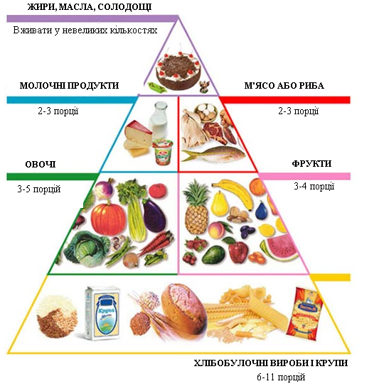
Раціональне харчування
• Допомагає підтримувати ідеальну вагу.
• Забезпечує нормальний розвиток.
• Зміцнює імунітет.
• Поліпшує настрій.
• Наповнює енергією.
• Живить мозок, покращує інтелектуальні здібності.

Slide 8
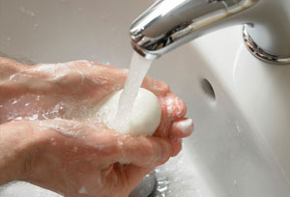
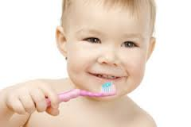
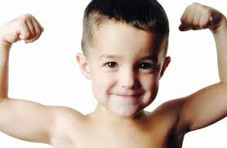
Особиста гігієна
• Захищає від інфекцій.
• Поліпшує зовнішній вигляд
(чиста шкіра, доглянуте волосся).
• Відновлює приємний запах тіла.
• Поліпшує настрій.

Slide 9
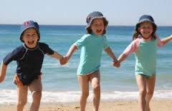
Повноцінний відпочинок
• Забезпечує хороший настрій.
• Захищає від стресів.
• Відновлює працездатність.
• Поліпшує пам’ять.
• Поліпшує швидкість реакції.

Slide 10
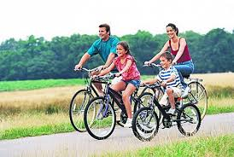
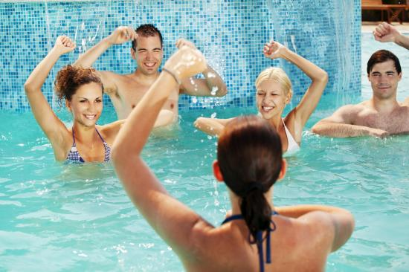
Фізичні вправи
• Тренують м’язи.
• Покращують статуру.
• Допомагають підтримувати ідеальну вагу.
• Послаблюють стрес.
• Зміцнюють імунітет.
• Живлять організм киснем.
• Наповнюють енергією.
• Поліпшують настрій.
• Посилюють концентрацію уваги.
• Покращують пам’ять.

Slide 11
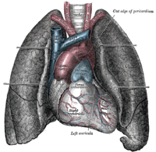
Шкідливі звички — ряд звичок, що є шкідливими для організму людини. Вони перешкоджають людини розвиватися як розумово, так і фізично. Серед цих звичок виділяють декілька найбільш шкідливих - це наркоманія, алкоголізм, токсикоманія та тютюнопаління. Кожна з цих звичок викликають залежність людини від тої чи іншої речовини, яку вона вживає.

Slide 12
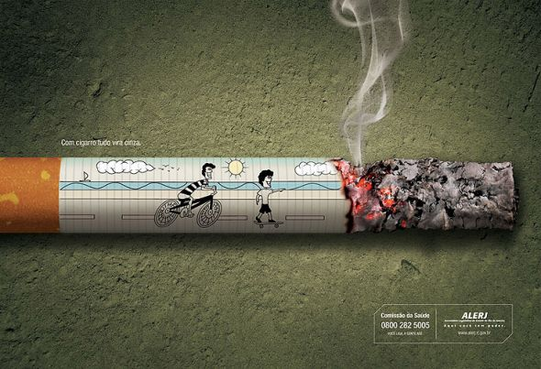
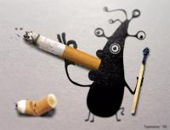
Тютюнопаління
Через вживання нікотину, у людини-курця може виникнути захворювання на рак легеней. Велике навантаження отримує і серце. Вчені підрахували,що курець у 10 разів більше хворіє на рак та на інфаркт міокарда, ніж люди, які не курять.
Більшість із тих, хто палить у дорослому віці, почали палити ще підлітками. На сьогодні кількість підлітків, що палять, становить 150 млн., і ця цифра зростає. Заборона реклами цигарок, здорожчання цигарок, заборона паління в громадських місцях – це найбільш поширені методи боротьби з тютюнопалінням, проте їх усе ж не досить, щоб переконати молодь у згубному впливі сигарет.

Slide 13
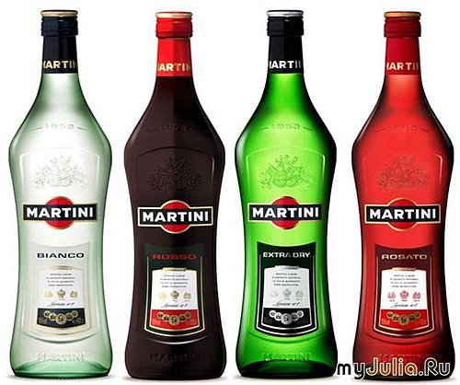
Алкоголізм
Алкогольні напої шкідливо впливають на печінку людини. Також від алкоголю страждають ожирінням, захворюваннями серця.
Алкоголізм, або алкогольна залежність, асоціюється з рядом ознак:
Хворобливий потяг до алкоголю;
Ріст толерантності (зростає витривалість до великої кількості алкоголю);
Втрата кількісного контролю;
Наявність синдрому відміни або абстинентного синдрому
Надмірне вживання алкоголю підлітками – це жахлива сучасна тенденція. Алкоголь впливає на організм, послаблюючи самоконтроль, що призводить до непередбачуваних та небезпечних випадків. Надмірне вживання алкоголю – це причина нещасних випадків, насилля, передчасної смерті. Методи боротьби – заборона реклами алкоголю, заборона доступу до алкоголю підлітків.

Slide 14
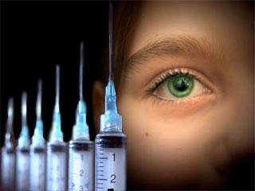
Наркоманія
Через вживання наркотичних речовин, особливо ін'єкційне введення, людина має ризик захворіти на ВІЛ/СНІД.
Це поняття має три складові:
Медична складова включає руйнівний вплив наркотичної речовини на організм людини.
Соціальна складова включає наслідки поведінки наркозалежної людини, небезпечної для її оточення.
Крім законів, що обмежують доступ до заборонених речовин, тютюну і алкоголю, як показує практика розвинутих країн, негатив до наркотиків формує інформація про небезпечність їхнього вживання.

Slide 15
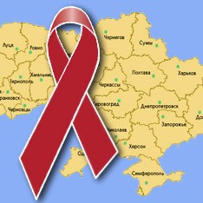

Slide 16
СНІД, або Синдром Набутого Імунодефіциту — важке інфекційне захворювання, спричинене вірусом імунодефіциту людини (ВІЛ), який вражає імунну систему людини, знижуючи при цьому протидію організму захворюванням.
Будь-які соціальні потрясіння (війни, епідемії, економічні кризи) ускладнюють реалізацію прав людини. Під час епідемії ВІЛ/СНІДу найбільше потерпають ті, хто через бідність чи соціальний стан не має змоги вберегтися від зараження.
В Україні найбільшого поширення ВІЛ/СНІД набув у промислових регіонах. Через бідність і високий рівень безробіття багато молодих людей тут не впевнені у своєму майбутньому. Вони легко потрапляють у тенета алкогольної і наркотичної залежності й інфікування ВІЛ.
Червона стрічка символізує:
• усвідомлення серйозності проблеми ВІЛ/СНІДу;
• надію на те, що буде знайдено вакцину проти ВІЛ і ліки від СНІДу;
• солідарність із людьми, які живуть з ВІЛ, їхніми близькими, рідними і друзями;
• пам’ять про мільони людей, життя яких забрала ця недуга;
• протест проти істерії й невігластва, дискримінації та суспільної ізоляції людей, які живуть з ВІЛ.
- 1 грудня з 1988 року відзначається як Всесвітній день боротьби зі СНІДом.

Slide 17
Підлітки віком від 10 до 19 років – це особлива група населення. Крім суто психологічних особливостей цих людей існують численні особливості організму, здоров’я та потреб для розвитку. На жаль, багато з них наражаються на труднощі та перешкоди на шляху до здорового розвитку, включаючи бідність, неякісне медичне обслуговування, шкідливе довкілля.

Slide 18
Чотири найважливіших кроки до поліпшення здоров'я - це:
· Підтримання балансу води та солі за допомогою упорядкованого щоденного раціону води і солі, що позбавить вас від десятків хвороб, дозволить відмовитися від дорогих ліків і насолодитися відмінним здоров'ям. · Фізичні вправи з метою підвищення ефективності роботи мозку (ходьба, плавання, лижі, ковзани, альпінізм, теніс, велосипед, танці, аеробіка). · Збалансований раціон харчування, що містить 20% білків і 80% овочів, зелені і фруктів при якомога меншому вживанні крохмалю і цукру. Високий вміст у раціоні крохмалю і цукру сприяють збільшенню ваги за рахунок ожиріння, а високий рівень вмісту білків і жирів у раціоні не зробить Вас повними! · Уникання напоїв (кава, чай, спиртне, газована вода), що викликають зневоднення організму. Якщо Ви будете дотримуватися цих рекомендацій, то будете дуже рідко хворіти і проживете довше та більш продуктивне життя.

Slide 20
Бережіть своє здоров’я,
адже
здоровий дух в
здоровому тілі

